Slide 1

MAANDIKO YA UNABII
Lessoni ya 6 kwa ajili ya tarehe 7 Novemba, 2026

Slide 2


“Kwa maana mambo yote yaliyoandikwa zamani yaliandikwa ili kutufundisha sisi, ili kupitia uvumilivu na faraja ya Maandiko tupate kuwa na tumaini” (Warumi 15:4)

Slide 3











Ingawa ni Neno la Mungu, Mungu hakuandika Biblia. Alitumia wanadamu walioongozwa na Yeye kufanya hivyo.
Wala hakudikte maneno ambayo wangepaswa kuandika. Aliwaambia tu waandike kile alichowaonyesha, au kile alichoweka akilini mwao.
Aliwapa uhuru fulani wa kuamua maneno ya kutumia; mtindo wa uandishi; na mambo mengine ya kutumia ili kufikisha ujumbe wa kimungu.
Maandiko ya unabii:
  Ziliandikwa wapi na kwa nini?
  Ziliandikwa kwa mitindo gani?
Matumizi ya makatibu na nyenzo za nje:
  Kwa nini wasaidizi wa fasihi walitumika?
  Ni nyenzo gani za nje ambazo manabii walitumia?
Ubinadamu uliochanganywa na ujumbe:
  Mapungufu katika Biblia?

Slide 4

MAANDIKO YA UNABII

Slide 5


YALIANDIKWA WAPI NA KWA NINI?
“Basi sasa nenda, uandike juu ya kibao kwa ajili yao, ukichore juu ya hati ya kukunjwa, ili kiwe kwa ajili ya siku zijazo, kama ushuhuda wa milele.” (Isaya 30:8)
Musa alikuwa mtu wa kwanza kuongozwa na Mungu kuandika Biblia. Katika jangwa la Midiani, aliandika kitabu cha Ayubu na Mwanzo. Wakati wa Kutoka, alipokea amri ya moja kwa moja ya kurekodi matukio kwa maandishi (Kutoka 17:14).
Manabii wengine waliopokea amri ya moja kwa moja ya kuandika kitabu walikuwa Isaya (Isaya 30:8); Yeremia (Yeremia 36:2); Habakuki (Habakuki 2:2); na Yohana (Ufunuo 1:11).
Waandishi wa Biblia waliandika katika hali mbalimbali:
Kuteswa kama Daudi
Katika jumba kama la Sulemani
Nje ya nchi kama Daniel
Gerezani kama Pablo
Akiwa uhamishoni kama Yohana
Mungu aliwachagua watu na ujumbe waliopaswa kuandika kwa nia ya kwamba hakuna chochote kinachopaswa kupotea kati ya kile alichotaka kutufunulia kwa ajili ya wokovu wetu (2 Tim. 3:15).

Slide 6







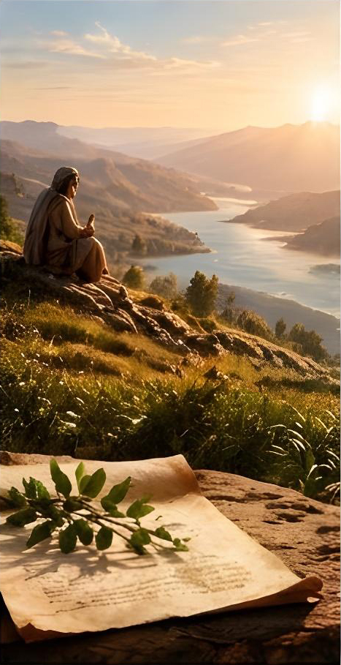











Ziliandikwa kwa mitindo gani?
“Wimbo wa Sulemani” (Wimbo Ulio Bora 1:1)
Biblia, ambayo iliandikwa zaidi ya miaka 1,500 na waandishi zaidi ya 40 tofauti, ina mitindo mbalimbali. Miongoni mwa mengine:
Masimulizi ya kihistoria (Mwa. 37:2)
Orodha za vizazi (Mwa. 5:1)
Unabii (Isa. 13:1).
Maono ya kiapokaliptiki (Ufu. 12:1)
Mashairi (sehemu kubwa ya Isaya)
Wimbo (Wimbo Ulio Bora 1:1)
Mifano inayofanana (Isa. 17:7)
Mifano (Luka 18:1)
Barua (2 Wathesalonike 3:17)
Biblia haitofautishi kuhusu mamlaka ya mitindo tofauti. Zote ni muhimu kwa ajili ya kufikisha mawazo ya kimungu, kwa kuwa kila mtu anatambua ujumbe vizuri zaidi kwa mtindo mmoja kuliko mwingine.
Petro pia anaweka wazi kwamba maandiko ya Agano Jipya yana mamlaka sawa na yale ya Agano la Kale (2Pet. 3:15-16).

Slide 7

MATUMIZI YA MAKATIBU NA VYANZO VINGINE

Slide 8




KWA NINI WASAIDIZI WA KIFASIHI WALITUMIKA?
“Basi Yeremia akamwita Baruku mwana wa Neria, naye Yeremia alipokuwa akisema maneno yote ambayo Bwana alikuwa amemwambia, Baruku akayandika kwenye kitabu hicho cha kukunjwa.” (Yeremia 36:4 NVI)
Yeremia alikuwa kuhani na, kwa hivyo, alijua kusoma na kuandika. Hata hivyo, alimtumia msaidizi—Baruku—kuandika ujumbe ambao Mungu alimwomba aandike (Yer. 36:1-4). Ingawa ilioidhinishwa na Mungu, hii ilitafsiriwa vibaya katika wakati wake mwenyewe (Yer. 43:2-3).
Paulo, ambaye alizungumza Kigiriki kwa ufasaha, alitumia wasaidizi kuandika barua zake (Rum. 16:22 Ili kuwazuia wengine wasiandike barua bandia kwa jina lake, ilimbidi atie saini zile alizoamuru ziandikwe kwa maandishi yake mwenyewe (2 The. 3:17).
Petro aliandika barua zake kwa mtindo mzuri wa Kigiriki, jambo ambalo ni vigumu kulihusisha na mvuvi huyu aliyekuwa akizungumza Kiaramu. Matumizi ya wasaidizi yalimsaidia kufikisha ujumbe wake kwa usahihi katika lugha ambayo hakuijua vizuri. Lakini ukweli kwamba wasaidizi walichagua maneno yaliyoonyesha vyema mawazo ya Petro haupunguzi kwa njia yoyote uongozi wa kiungu wa nyaraka zake.

Slide 9
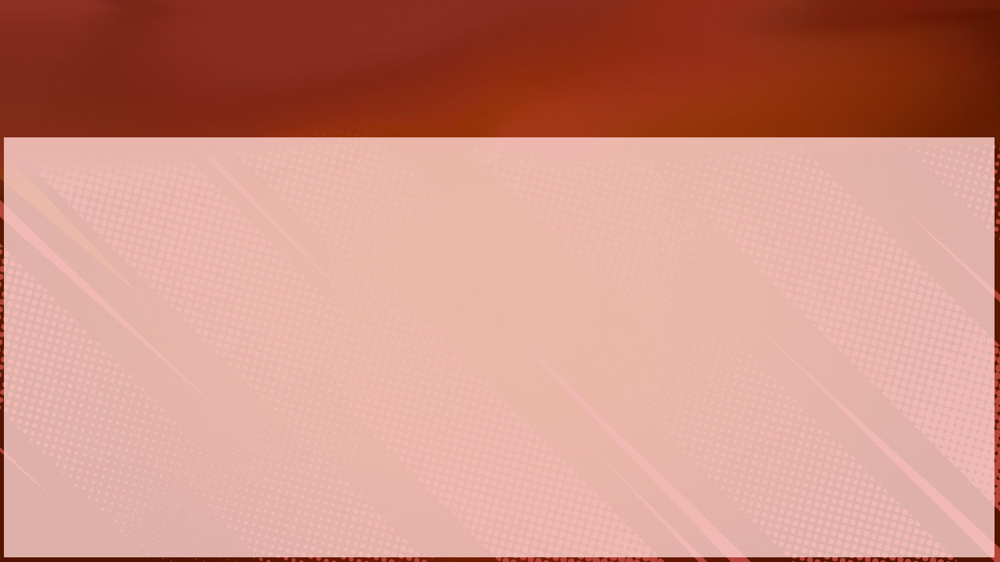





NI VYANZO GANI VYA NJE VILIVYOTUMIKA NA MANABII?
“Kwa sababu hiyo, baada ya mimi mwenyewe kuyachunguza vizuri mambo haya yote tangu mwanzo, nimeona vema nami pia nikuandikie kwa utaratibu, ewe Theofilo mtukufu” (Luka 1:3 NVI)
Ezra alitumia kumbukumbu za kihistoria na kunakili amri na mawasiliano kutoka kwa wafalme wa Uajemi alipokuwa akiandika vitabu vya Mambo ya Nyakati na Ezra. Kwa upande wake, Nehemia alijumuisha katika kitabu chake rekodi ya ukoo iliyonakiliwa kutoka kwenye rekodi nyingine iliyokuwepo.
Kwa kuwa Luka hakuwa shahidi wa matukio anayosimulia, aliandika injili yake na sehemu ya kitabu cha Matendo kulingana na kumbukumbu za kihistoria na mahojiano na mashahidi wa macho (Lk. 1:3).
Paulo ananukuu kutoka kwa Epimenides na Aratus, waandishi wa Kigiriki cha kale (Matendo 17:28; Tito 1:12). Yuda, kwa upande wake, ananukuu kutoka katika kitabu kisicho cha kikanoni kilicho na unabii wa Enoko (Yuda 1:14).
Wote waliongozwa na Roho Mtakatifu katika kutumia nyenzo hii ya nje. Walitambua kwamba walikuwa wakielezea ukweli na, kwa hivyo, wakifunza kile ambacho Mungu alitaka kusema.
Epimenides
Arato
Kitabu cha Henoko

Slide 10

UBINADAMU ULIOCHANGANYWA NA UJUMBE

Slide 11


MAPUNGUFU KATIKA BIBLIA?
“Lakini tuna hazina hii katika vyombo vya udongo, ili kuonyesha kwamba nguvu hii kuu hutoka kwa Mungu na si kwetu.” (2 Wakorintho 4:7)
Mungu alichagua kutumia watu wasio wakamilifu—“vyombo vya udongo”—kuwasilisha ujumbe Wake (2 Wakorintho 4:7). Kasoro hii iliathiri vipi ujumbe? Je, Biblia inaaminika kwa asilimia 100?
Maneno ya kizamani
Makosa yaliyofanywa na watu waliokuwa wakinakili
Makosa yaliyofanywa na waandishi wenyewe
Maneno katika Kiebrania, Kiaramu, au Kigiriki ambayo maana yake hatujui, au yalitumiwa na maana tofauti wakati wa nabii.
Mifano: Gopher (גֹּפֶר) (Gen. 6:14); Selah (סֶלָה) (yaliyotumika kwenye Zaburi nyingi
Wakati wa kunakili maandishi, au wakati wa kuyaandika kwa kuambiwa, mnakili anaweza kufanya makosa (jambo la kawaida zaidi katika Agano Jipya).
Mfano: “nukta ya Yohana” (1 John 5:7-8). Ni maoni ya mwandikaji ambaye baadaye yalitumiwa katika maandishi na mwandikaji mwingine.
Wakati wa kunukuu andiko kutoka kwa kumbukumbu, au kusimulia tukio ambalo hawakulishuhudia, waandishi wa Biblia wangeweza kufanya makosa madogo, yasiyo na maana.
Mfano: Nukuu ya Mathayo ambapo anamwita Zekaria, aliyeuawa na Yoashi, “mwana wa Berekia” (ambaye ndiye mwandishi wa kitabu cha Zekaria) (Mt.(Mt.23:35; tazama Lk. 11:51; 2Nya. 24:22
Hitilafu za mtafsiri
Watafsiri wa Biblia, hasa wale wanaofanya kazi katika lugha ya kisasa, wanaweza kuathiriwa na mawazo ya mtafsiri mwenyewe.
Mfano: Baadhi ya matoleo ya kisasa (MSG, NMB) yanatafsiri andiko linalorejelea Siku ya Bwana (Ufu.. 1:10) kama "Jumapili", ingawa usemi huu ulianza kutumiwa baada ya kifo cha mtume.
Mapungufu au utofauti huu ni mdogo sana na kwa ujumla unaweza kueleweka kupitia utafiti wa kina. Tunaweza kuamini kwamba kweli za kimungu zimepitishwa kwetu kwa uaminifu kwa karne nyingi, kama zilivyoandikwa katika kurasa za Biblia.

Slide 12

Imempendeza Mungu kuwasilisha Kweli Yake ulimwenguni kwa kutumia mawakala wa kibinadamu, kwa kupitia Kwake Mwenyewe kwa kumtumia Roho Wake Mtakatifu, wanadamu waliokidhi na kuwawezesha kufanya kazi hii. Aliziongoza akili katika uteuzi wa nini cha kusema na nini cha kuandika. Hazina hiyo ilikabidhiwa kwa vyombo vya ulimwengu, lakini, hata hivyo, imetoka Mbinguni. ushuhuda hutolewa kupitia usemi usiokamilifu wa lugha ya kibinadamu, lakini bado ni ushuhuda wa Mungu; na mtoto mtiifu na mwaminifu wa Mungu huona ndani yake utukufu wa nguvu ya kiungu, iliyojaa neema na ukweli.
Katika neno lake, Mungu amewakabidhi wanadamu maarifa muhimu kwa ajili ya wokovu. Maandiko Matakatifu yanapaswa kukubaliwa kama ufunuo wenye mamlaka, usiokosea wa mapenzi Yake.
EGW (The Great Controversy, p. 467)

Slide 13




KIAMBATISHO: MAPUNGUFU KATIKA MAANDISHI YA ELLEN G. WHITE
Mungu alipomwamuru Ellen aandike ujumbe wake, alijibu, "Siwezi kuandika." Lakini Mungu alimtia nguvu, naye akaanza kuandika. Baada ya muda, alitumia wasaidizi wa uandishi ambao walirekebisha makosa yake ya tahajia na kuboresha uundaji wa baadhi ya sentensi.
Hawakubadilisha kamwe maana ya ujumbe, wala hawakuongeza chochote cha kwao wenyewe. Maandishi ya mwisho daima yalipitiwa na Ellen.
Mary Ann “Marian” Davis (1847-1904), msaidizi wa fasihi. Picha kwa hisani ya "Ellen G. White Estate, Inc."
Sarah E. Peck, miaka ya 1880. Picha kwa hisani ya "Kituo cha Utafiti wa Waadventista ."
Kuhusu kutokosea kwake kama nabii, Ellen alitangaza: "Kuhusu kutokosea, sikuwahi kudai kuwa nako. Ni Mungu pekee asiyekosea” (Selected Messages, juzuu ya 1, uk. 42).
Kuhusu kutokosea kwa maandishi yake, yeye mwenyewe aliandika hivi: "Kuna nyakati ambapo mambo ya kawaida lazima yasemwe, mawazo ya kawaida lazima yachukue nafasi akilini, barua za kawaida lazima ziandikwe, na taarifa ambazo zimepitishwa kutoka kwa mfanyakazi mmoja hadi mwingine lazima zitolewe. Maneno kama hayo, taarifa kama hizo, hazitolewi chini ya uongozi maalumu wa Roho wa Mungu” (Selected Messages, juzuu ya 3, uk. 64).

